Slide 1

Môn: Toán
Bài 15: Ki - lô - gam.
GV: Nguyễn Thị Hà - Lớp 2A
Trường TH Quang Trung

Slide 2
Tiết 1

Slide 3
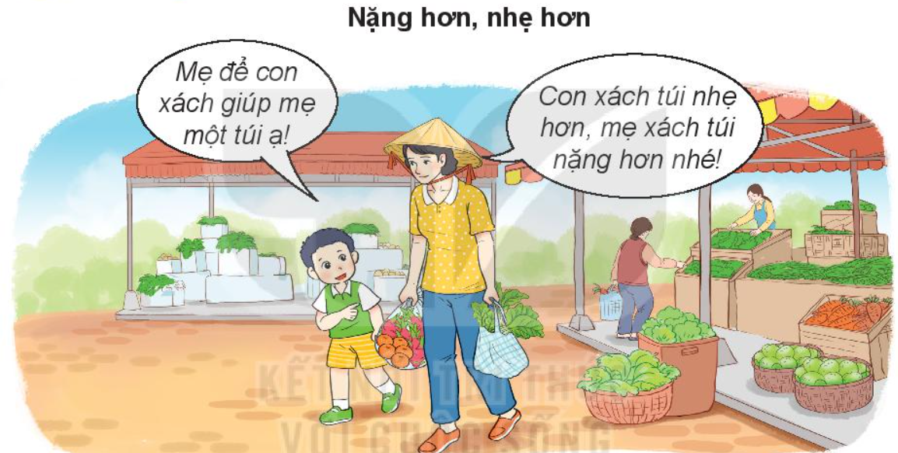


Slide 4
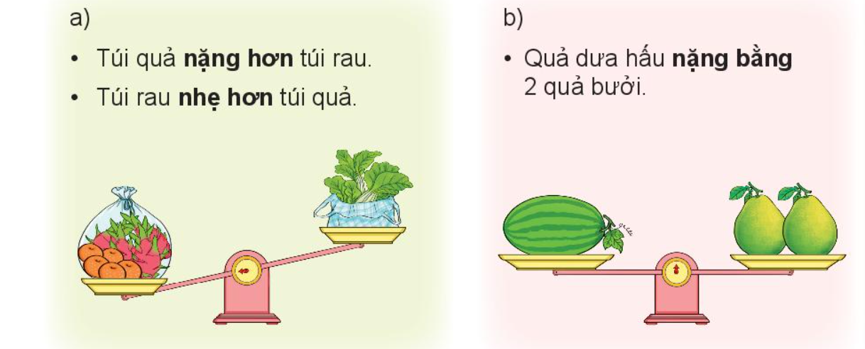

Slide 5

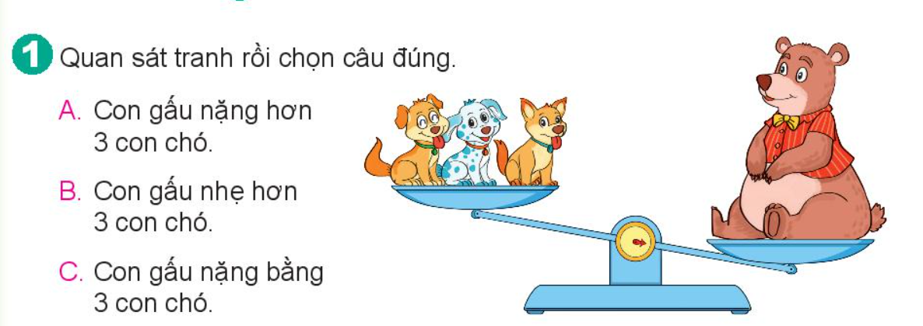

Slide 6
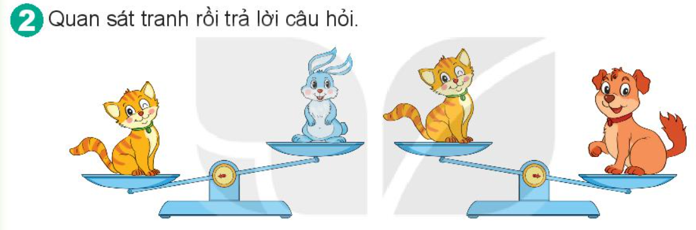
Chó nặng hơn mèo
a. Mèo và chó, con nào nặng hơn?
Mèo nặng hơn thỏ
b. Mèo và thỏ, con nào nặng hơn?
c. Mèo, chó và thỏ, con nào nặng nhất, con nào nhẹ nhất?
Chó nặng nhất, thỏ nhẹ nhất

Slide 7
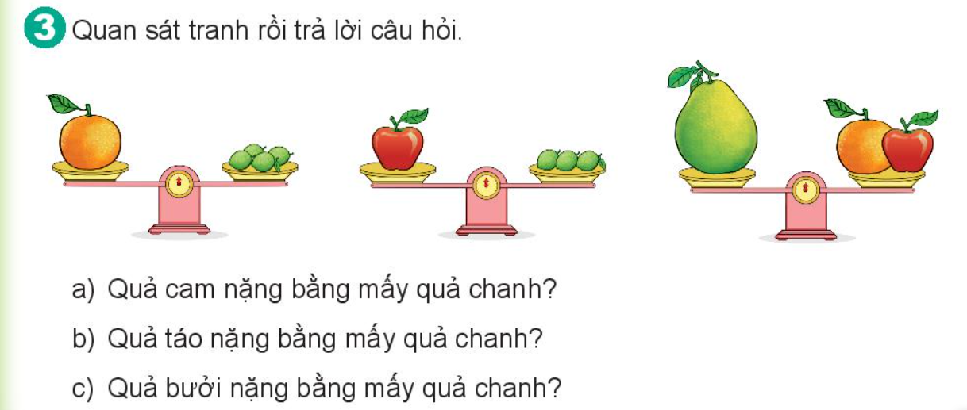
Cam nặng bằng 4 quả chanh
Táo nặng bằng 3 quả chanh
Quả bưởi nặng bằng 7 quả chanh

